Slide 1
テキスト生成AIモデル
LSTMによる文章生成の仕組み

Slide 2
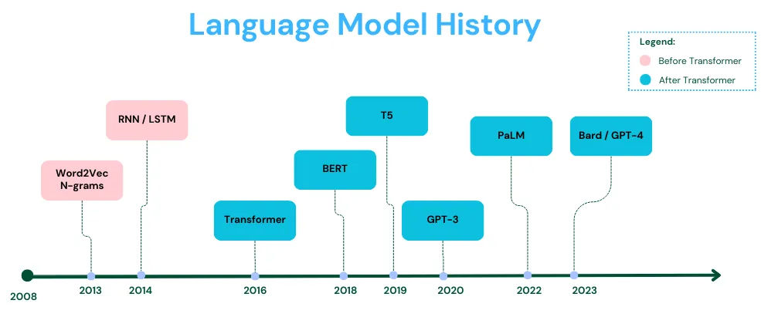
言語モデルの歴史

Slide 3
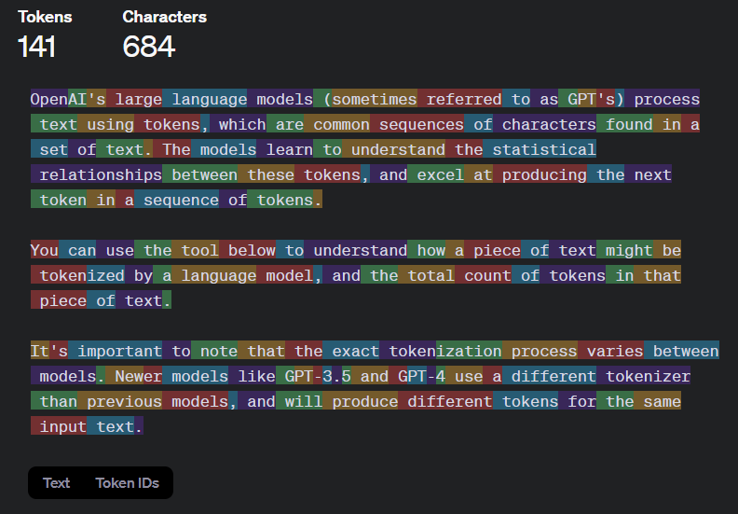
テキスト生成AIモデルの目標
入力
<START> I like an apple. You like an
出力
orange . <END>
コンテキストウインドウ
（モデルが一度に処理できるトークン数）
続きの文字列を予測したい

Slide 4
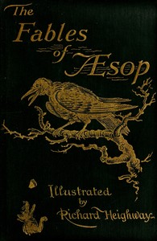
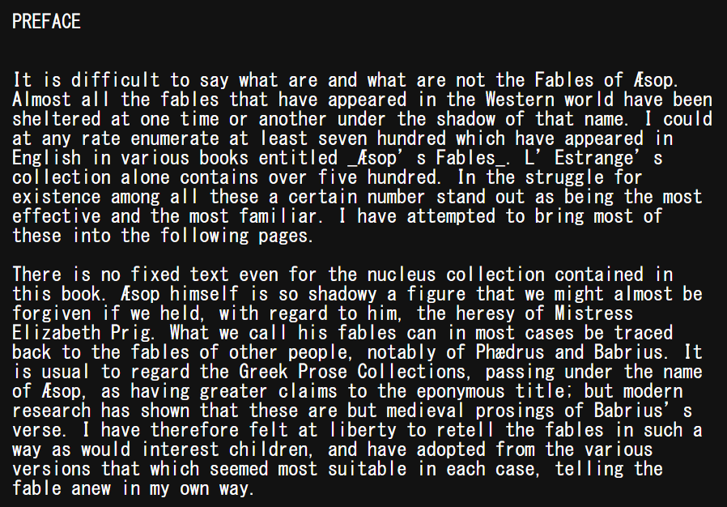
使用した訓練データ
イソップ物語の英文（単語数46万、語彙数4169）
https://www.gutenberg.org/ebooks/28

Slide 5
前処理 : テキストの標準化
変換後の一例
|||||||||||||||||||| the fox and the grapes . one hot summer ’ s day a fox was strolling through an orchard till he
came to a bunch of grapes just ripening on a vine which had been
trained over a lofty branch . “ just the thing to quench my thirst , ”
quoth he . |||||||||||||||||||| the peacock and juno . a peacock once placed a petition before juno desiring to have the voice of a nightingale in addition to his other attractions ; but juno refused his request .
一例
全文字を小文字に変換
章の区切り文字 “\n\n\n\n\n” を シードテキスト “||||||||||||||||||||” に置換
改行文字 “\n” を１つの空白文字 “ “ に置換
１つ以上続く空白文字を “. ” に置換
２つ以上続くピリオド “..” を “.” に置換
“,”や”.”など記号を “[記号][空白文字]“に置換
２つ以上続く空白文字を１つに置換

Slide 6
前処理 : トークン化
単語の出現回数をカウントして単語とインデックスの対応辞書を作成
対応辞書(4169単語)
‘|’ : 1,
‘,’ : 2,
‘the’ : 3,
‘and’ : 4,
‘.’ : 5,
‘a’ : 6,
‘to’ : 7,
‘“’ : 8,
‘of’ : 9,
‘he’ : 10,
対応辞書を使って
テキストをトークン化
1, |
3, the
56, fox
4, and
3, the
940, grapes
5, .
6, a
382, hungry

Slide 7
前処理：訓練で使う入力データ作成
the fox and the grapes . one hot summer ’ s day a fox was strolling through an orchard till
シードテキスト||||||||||||||||||||
1, 1, 1, 1, 1, 1, 1, 1, 1, 1, 1, 1, 1, 1, 1, 1, 1, 1, 1, 1,
3, 56, 4, 3, 940, 5, 6, 382, 56, 94, 77, 216, 1557, 9, 940, 941, 62, 6, 581, 20,
12, 2226, 162, 6, 359, 2227, 2, 4, 158, 11, 250, 7, 383, 35, 29, 1176, 25, 359, 25, 10,
88, 55, 3, 582, 5, 19, 16, 12, 37, 14, 785, 2, 17, 23, 47, 96, 43, 9, 383, 30,
28, 10, 170, 36, 425, 2, 4, 426, 89, 21, 57, 582, 9, 1558, 4, 2228, 2, 1559, 2, 8,
…
50万
インスタンス
コンテキストウインドウ（今回は20トークン）

Slide 8
前処理：訓練で使う正解値ラベルの作成
入力の各インスタンスの次に出現する語彙にフラグ１を立てる
語彙数分の4169次元
0, 0, 1, 0, 0, 0, 0, … , 0, 0, 0, 0, 0, 0, 0
0, 0, 0, 0, 0, 0, 1, … , 0, 0, 0, 0, 0, 0, 0
0, 0, 0, 0, 0, 0, 0, … , 0, 0, 0, 0, 1, 0, 0
0, 0, 0, 1, 0, 0, 0, … , 0, 0, 0, 0, 0, 0, 0
…
One Hotベクター形式
50万
インスタンス
モデルの出力形式（各語彙の出現度合を表現した確率分布）に合わせる
この正解値との差分の大きさ（損失）でモデルを訓練する

Slide 9
埋め込み層を流れる時系列データ
埋め込みの次元数（100）
0.21 | 0.59 | … | -0.45 | -0.61
-0.81 | -0.83 | … | 0.68 | -0.84
-0.43 | 0.19 | … | 0.45 | 0.94
… | … | … | … | …
-0.89 | 0.74 | … | -0.63 | 0.62
-0.43 | -0.44 | … | 0.33 | 0.46
0.84 | -0.33 | … | -0.34 | 0.14
埋め込み層
3, 56, 4, 3, 940 , … , 6, 581, 20
20トークン
時系列データ（20トークン）
入力層
学習モデル

Slide 10
なぜトークンから埋め込みを生成する必要があるのか
単語のインデックス番号の時系列トークンは離散的数値であり学習に使えない
埋め込みとは：整数トークン用のルックアップテーブル
学習中に埋め込みは更新されていく→結果、類似した語彙の値が近寄っていく
トークン | 埋め込み（次元数100）
1 | -0.13 | 0.45 | … | 0.13 | -0.04
2 | 0.22 | 0.56 | … | 0.24 | -0.63
… | … | … | … | … | …
4168 | 0.16 | -0.70 | … | -0.35 | 1.02
4169 | -0.98 | -0.45 | … | -0.15 | -0.52
語彙数（4169）

Slide 11
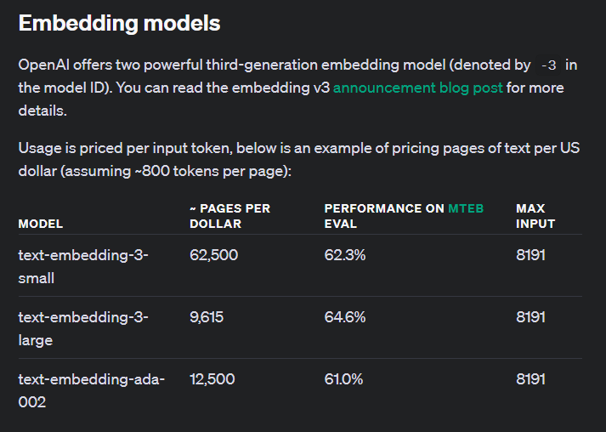
OpenAI Embedding API
1536次元
3072次元
現在使用不可

Slide 12
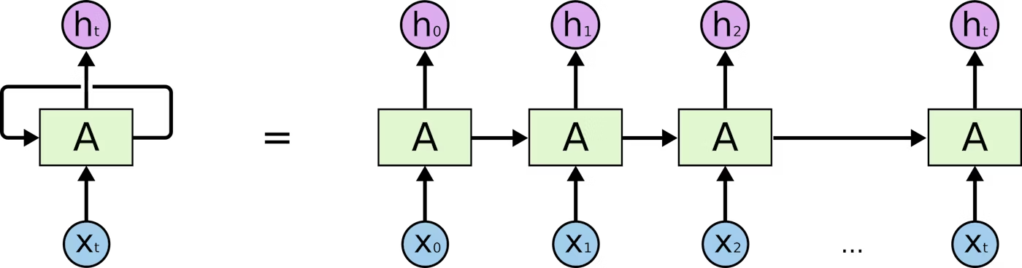
RNN リカレントニューラルネットワーク
後続データが前の影響を受ける時系列データに向いた学習モデル
ユースケース : 株価予測、テキスト生成など
Xtの次に出現する予測値
その時点までの系列データを凝縮したもの
隠れ状態
（各時間ステップの内部状態）
セル
入力の
時系列データ

Slide 13
再帰層における１つの時系列データの流れ
埋め込み層
時系列データ（20）
0.21 | 0.59 | … | -0.45 | -0.61
-0.81 | -0.83 | … | 0.68 | -0.84
… | … | … | … | …
-0.43 | -0.44 | … | 0.33 | 0.46
0.84 | -0.33 | … | -0.34 | 0.14
最後の隠れ状態h20が次に来る単語のインデックス番号を表現
埋め込み（100）
再帰層
x1
x20
x2
x19
セル
セル
セル
セル
h20
…
h0
h1
h2
h18
h19

Slide 14
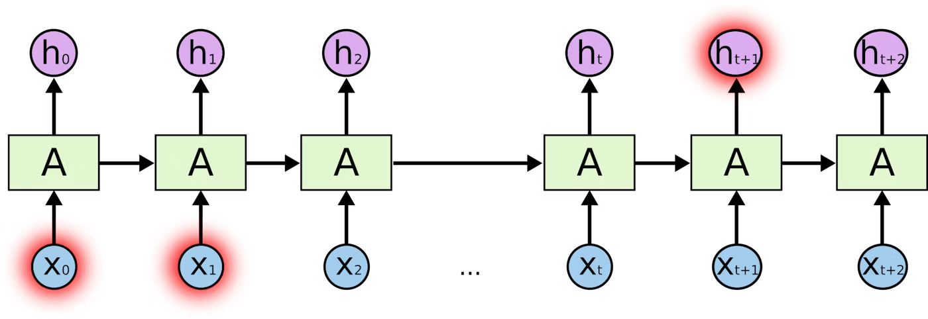
RNNの課題
データをセルに繰り返し入出力する過程で、流れる値の大きさがどんどん減衰
→ 時系列を大きく跨ぐ関係性を表現できなくなる（昔の記憶が薄れる）

Slide 15
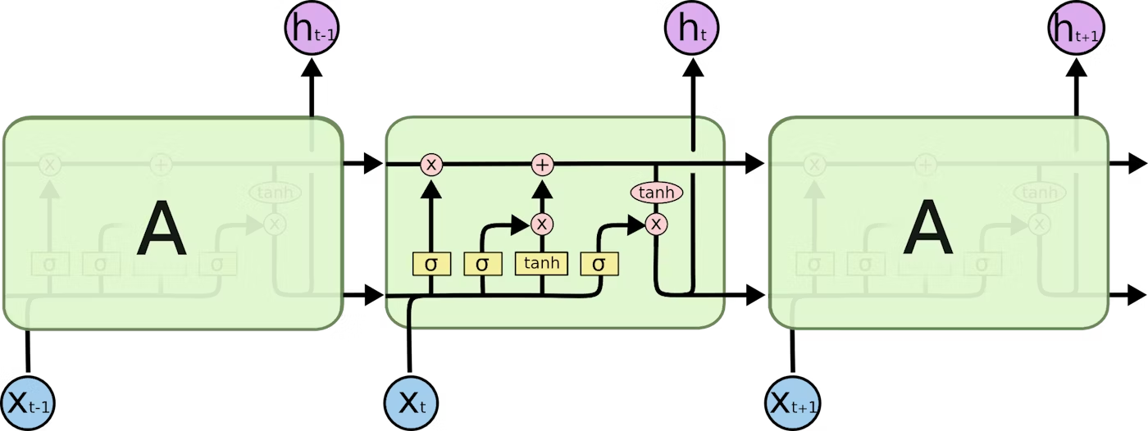
LSTM : Long Short Term Memory（長・短期記憶）
隠れ状態
（予測出力）
セル内部状態
忘却ゲート
入力ゲート
単語埋め込み

Slide 16
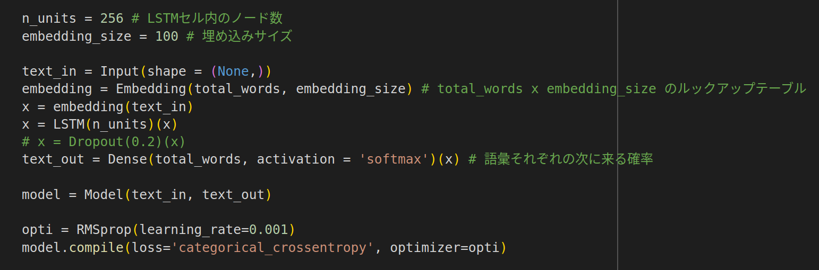
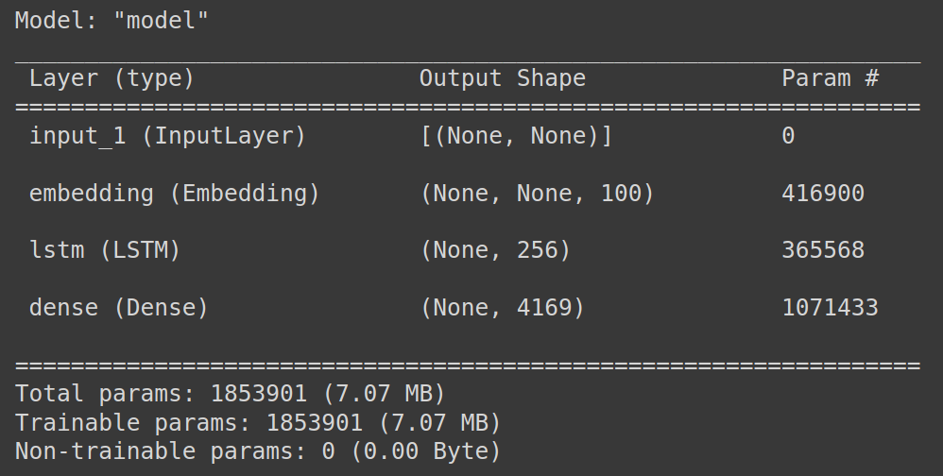
LSTMを1層だけ使った学習モデルの一例
重み総数
前処理、埋め込みの次元数、LSTM層の数、各LSTM内のニューロン数など調整箇所多数

Slide 17
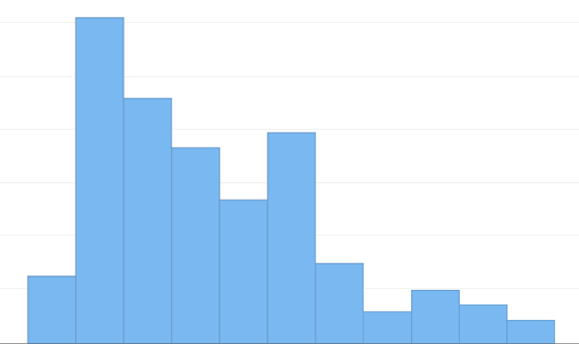
学習済みモデルを用いた出現単語の予測
入力テキスト（単語数20）
the fox and the grapes . one hot summer ’ s day a fox was strolli through an orchard till
入力テキストのトークン（トークン数20）
3, 56, 4, 3, 940, 5, 6, 382, 56, 94, 77, 216, 1557, 9, 940, 941, 62, 6, 581, 20
出力
LSTMの最後の隠れ層からの出力
各語彙について次に出現する確率を示した確率分布（語彙数4169分の確率データ）
確率89%で次に
’he’が来ると分かる
‘of’: 0.20
‘he’: 0.89
‘his’: 0.68
‘but’: 0.18
‘that’: 0.12

Slide 18
次に来る単語の出現確率の一例（200エポック学習後）
入力 :
the frog and the snake . the frog went to
次に来る単語トップ10
14.0% : the
1.9% : beast
1.5% : attend
1.1% : family
1.1% : shepherd
1.1% : fire
1.0% : net
0.9% : earth
0.8% : partridge
0.7% : apes
入力 ( theを末尾に追加して左に1ずらす ) :
frog and the snake . the frog went to the
次に来る単語トップ10
17.2% : back
11.7% : horse
10.7% : dogs
8.2% : fox
6.4% : make
4.1% : ass
2.9% : caught
2.9% : take
2.0% : head
1.7% : both
“the” を選択
した場合

Slide 19
物語の生成例
シードテキスト “||||||||||||||||||||”
入力トークン 1, 1, 1, 1, 1, 1, 1, 1, 1, 1, 1, 1, 1, 1, 1, 1, 1, 1, 1, 1
出力
3 “The”
入力テキスト “||||||||||||||||||| the”
入力トークン 1, 1, 1, 1, 1, 1, 1, 1, 1, 1, 1, 1, 1, 1, 1, 1, 1, 1, 1, 3
出力
56 “fox”
入力テキスト “|||||||||||||||||| the fox”
入力トークン 1, 1, 1, 1, 1, 1, 1, 1, 1, 1, 1, 1, 1, 1, 1, 1, 1, 1, 3, 56
出力
4 “and”
入力テキスト “||||||||||||||||| the fox and”
入力トークン 1, 1, 1, 1, 1, 1, 1, 1, 1, 1, 1, 1, 1, 1, 1, 1, 3, 56, 4
出力
3 “the”
以降繰り返すことによって、徐々にテキストが生成されていく
the fox and the grapes . one hot summer ’ s day a fox was strolling through an orchard till he

Slide 20
1エポック学習後の物語の生成例
| | | | | | | | | | | | | | | | | | | | the fox and the fox . a fox . a fox , and the fox , and the fox , and the fox , and the fox , and the man , and the fox , and the fox , and the lion , and the lion of the lion
キツネとキツネ。キツネ。キツネとキツネとキツネとキツネとキツネとキツネと人間とキツネとキツネとライオンとライオンのライオン

Slide 21
10エポック学習後の物語の生成例
| | | | | | | | | | | | | | | | | | | | the wolf and the lion . a lion was a tree , and was a tree of the ass , who was a lion , and the ass had a lion and the ass which it was the lion . the wolf was a tree , and , he was
狼とライオン。ライオンは木であり、ロバの木であり、ロバはライオンであり、ロバはライオンであり、ロバはライオンでした。狼は木であり、彼は

Slide 22
100エポック学習後の物語の生成例
| | | | | | | | | | | | | | | | | | | | the fox and the snake . a snake , in crossing a river , was carried away by the current , but managed to wriggle on to a bundle of thorns which was floating by , and was thus carried at a great rate down - stream . a fox
キツネと蛇。蛇は川を渡っているときに流れに流されましたが、流れていたイバラの束になんとか這い上がり、こうして下流にすごい速さで流されました。キツネ

Slide 23
200エポック学習後の物語の生成例
| | | | | | | | | | | | | | | | | | | | the ass and the dog . an ass and a dog were on their travels together , and , as they went along , they found a sealed packet lying on the ground . the ass picked it up , broke the seal , and found it contained some writing
ロバと犬が一緒に旅をしていたのですが、歩いていると、地面に落ちている封印された包みを見つけました。ロバはそれを拾い上げて封印を破り、何か書いてあるのを見つけました。

Slide 24
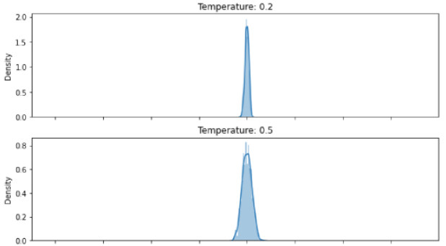
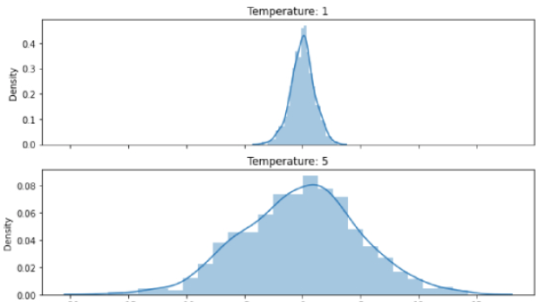
temperatureによるランダム化の仕組み
Temperatureは各語彙の確率分布の形状を変化させる
< 1 : 確率分布を鋭くし、もっと高い確率を持つ単語が選ばれやすくなる
> 1：確率分布が平坦化し、ランダム性が増す
各語彙の確率を ( 1 / temperature) 乗してSoftmax
鋭角化 =
ランダム性低
平坦化=
ランダム性高

Slide 25
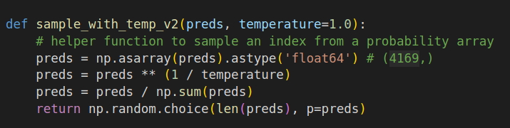
temperatureによる確率分布の変換例
preds : モデルの予測した確率分布

Slide 26
temperatureを変化させた生成例（200エポック学習後）
シードテキストの続きを生成
0.1の場合
the frog and the snake . the frog went to the back of the oak and seized her , and in order to be revenged with his treasure . as he lay gods , he was seen , who cried in despair , " alas ! of ! " it was creature , no friend , " said the and
1.0の場合（ちょっと意味が分からなくなってくる）
the frog and the snake . the frog went to traps on the trap , and managed for sheepfold . when the coast came and swept the have riding he was celebrated , for he had let them to give it in the swimming . just when they were , and they wolves about harmlessly a fee at
5.0の場合（長い単語を多くなってきて更に意味が分からない）
the frog and the snake . the frog went to withdraw thieving thirsty after nightingale's my flood roundly grapes gain upset cronies mason crowns chaffed curses ingratitude - moment maiden , expression towards flattered dame all flour lie settle with fair habit spoken inquiry number height virtue even health gods ease all sufficiently load away as single foremost

Slide 27
LSTMの多層化
x1
x2
全ての時間ステップごとに
隠れ状態を出力
x19
x20
再帰層1
セル
セル
セル
セル
…
g0
g1
g2
g18
g19
再帰層2
g1
g2
g19
g20
セル
セル
…
セル
セル
h0
h1
h2
h18
h19
h20
文章からより深い特徴を学習できるようになる
出力

Slide 28
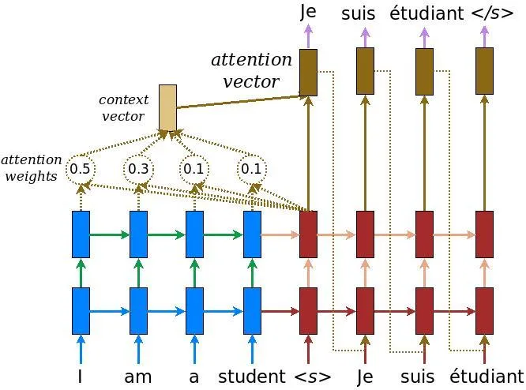
Attention機構、Transformerへと続く

